Slide 1
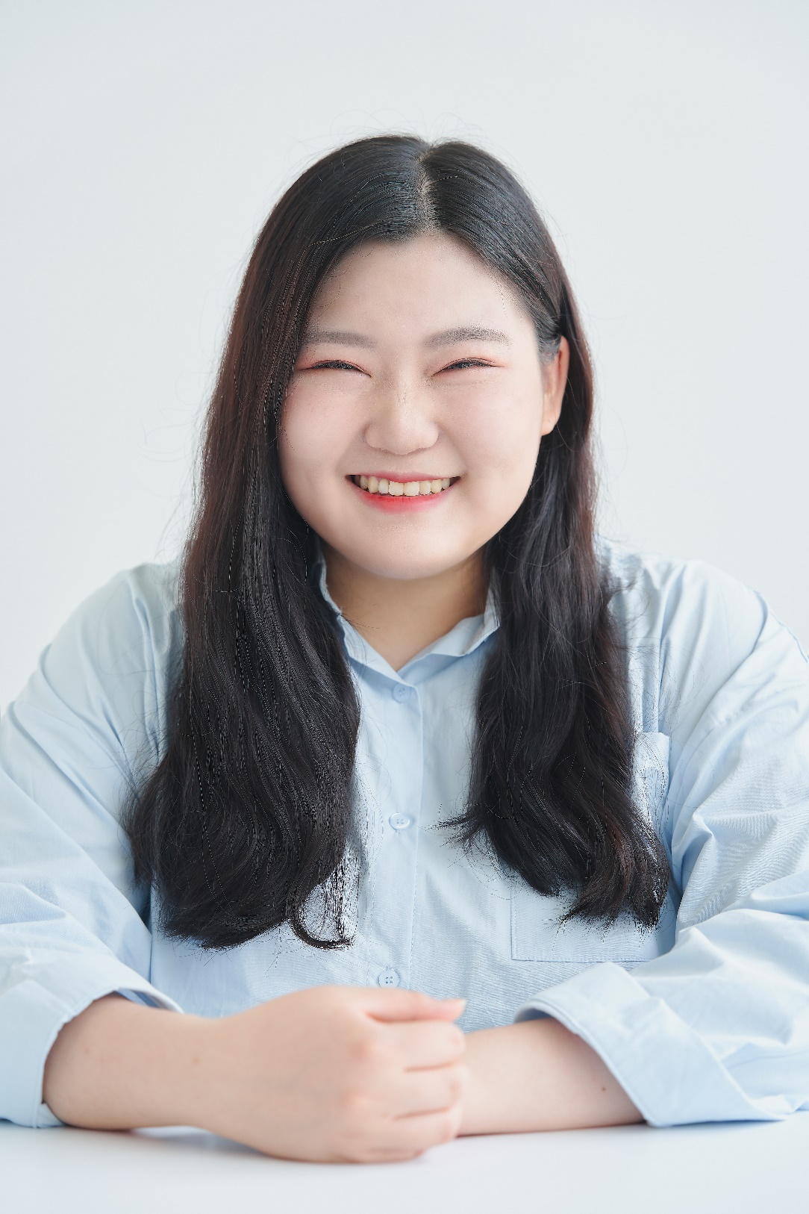
학력 /
신체조건 /
음역대 /
경민대학교 공연예술과(뮤지컬연기) 졸업
170cm, 95kg
소프라노

Slide 2
